Slide 1

智慧校园
不仅要关注物教
更要关注人育
世纪守护互联网+教育的推动者
世纪守护：唐红林
2018.7.20.中国.成都

Slide 2

1、从1.0—2.0 变革势在必行
CONTENTS
2、智慧校园：网架逻辑支撑
3、我们一直在路上

Slide 3
PART 1
从1.0—2.0
变革势在必行

Slide 4
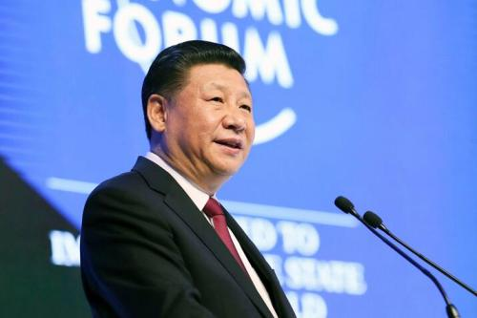
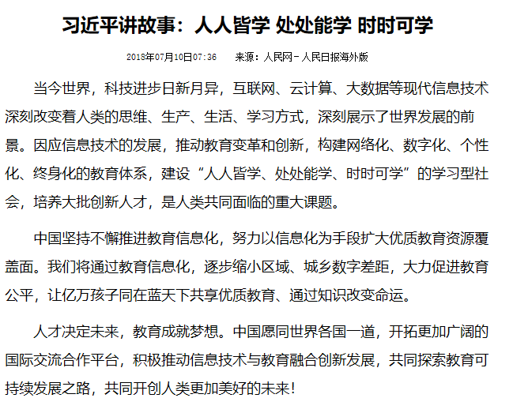
人才决未来，教育成就梦想

Slide 5
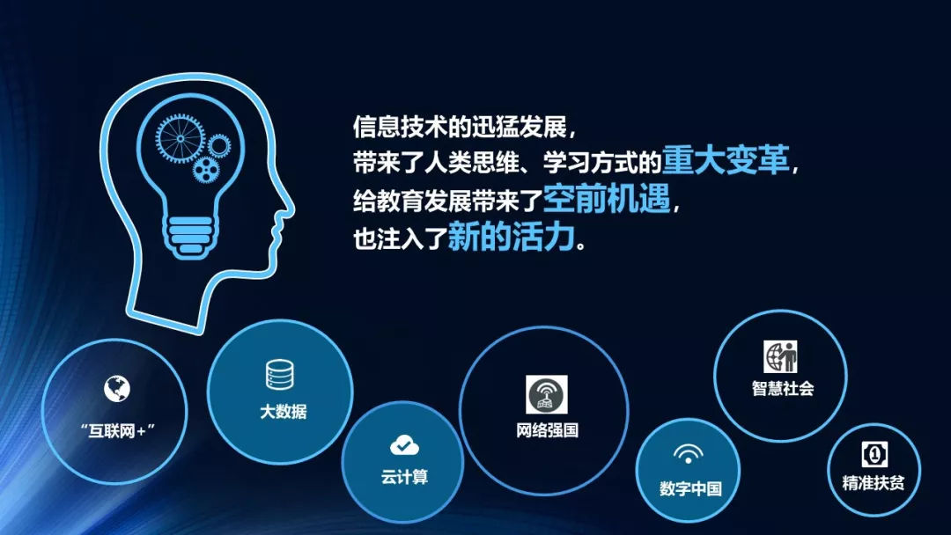


Slide 6
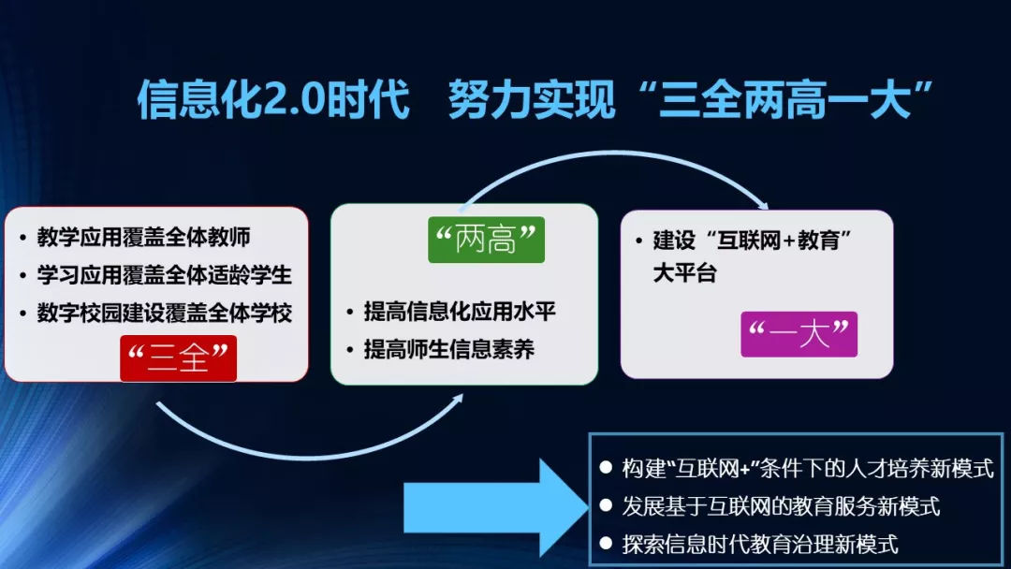

Slide 7
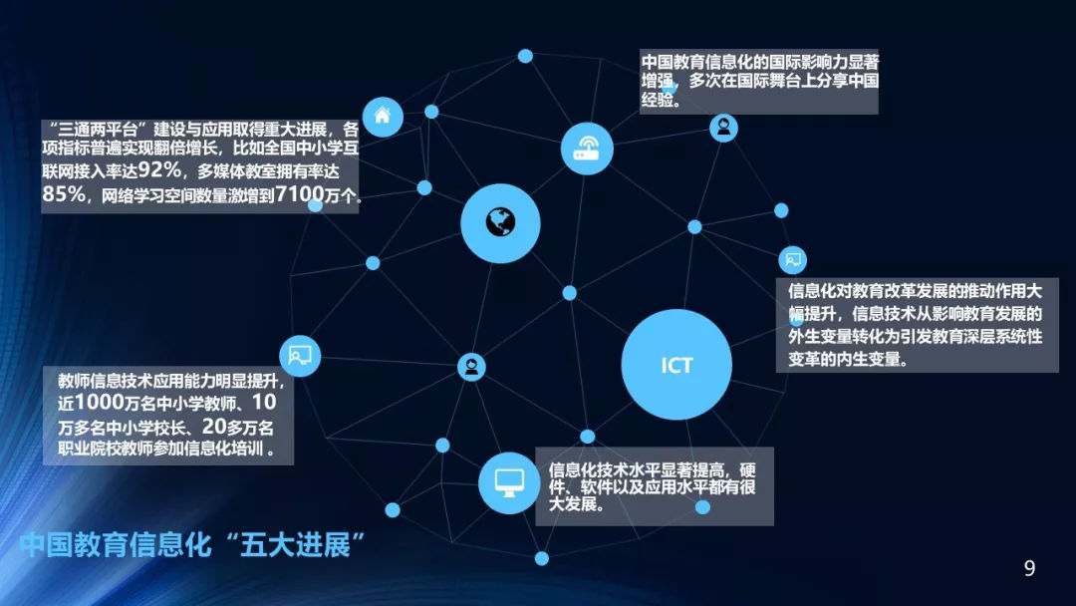
世纪守护互联网+教育的推动者和践行者

Slide 8
PART 2
智慧校园的
网架逻辑支撑

Slide 9

基础知识
如今的教育需求：
（优质、灵活、个性化，全面）
深度学习
素质与能力的培养

Slide 10
智慧校园的覆盖层面
实践变革层：教育内容、教与学方法、
教育评价、教育治理、教育供给方式
覆盖层面：
技术方法层：学习环境、教育人工智能
学习资源与认知工具、教育大数据
基础规律层：知识生产与知识进化、
认知与学习、教学交互

Slide 11
智慧校园的总体框架
智慧校园
E
T
T
T
T
T
T
T
基础设施层
支撑平台层
应用平台层
应用终端
信息系统安全体系
“智慧校园”是一个能够满足教学互动、课程管理、混合式学习、作业批改、过程性评价、移动办公等需求的综合性平台

Slide 12
基础设施层
涵盖范围
校园信息化基础设施
网络基础设施、教学环境基础设施、教学资源基础设施、
办公自动化基础设施、校园服务基础设施
基础设施层
数据库
服务器
涵盖范围
管理数据库、用户数据库、媒体数据库、
应用服务器、文件服务器、资源服务器

Slide 13
支撑平台层
统一接口：API接口；B/S接口；C/S接口；个性化接口
支 撑 平 台 层
支撑平台：身份认证；权限管理；菜单管理；接口服务
数据服务：数据安全服务；数据报表服务；数据可视化
数据处理：数据挖掘；数据分析；数据融合；数据可视化
数据交换：数据存储；数据汇聚与分类；数据抽取；数据修送

Slide 14
应用平台层
智慧教学环境
智慧教学资源
智慧校园管理
智慧校园服务

Slide 15
应用终端
接入访问
用 户
用户可以通过计算机网页浏览器或移动终端接入访问以获取资源和服务
用户指老师、学生、管理者和社会公众等用户群体

Slide 16
信息系统安全体系
物理安全 网络安全
主机安全 数据安全
系统安全
安全等级
不低于GB/T22240-2008
规定的三级要求

Slide 17
PART 3
我们一直在路上

Slide 18
世纪守护:智慧校园的践行者
已专注中国智慧教育事业十余载
1500+
学校
270+
优秀案例
100万+
学生收益

Slide 19
世纪守护：智慧校园的践行者
十余年来积累的团队优势
十余年专注教育，经验丰富
300人技术团队，数据固若金汤
一体化产品生态，一个账号，多端互通
百万级产品用户数据，应用广泛

Slide 20
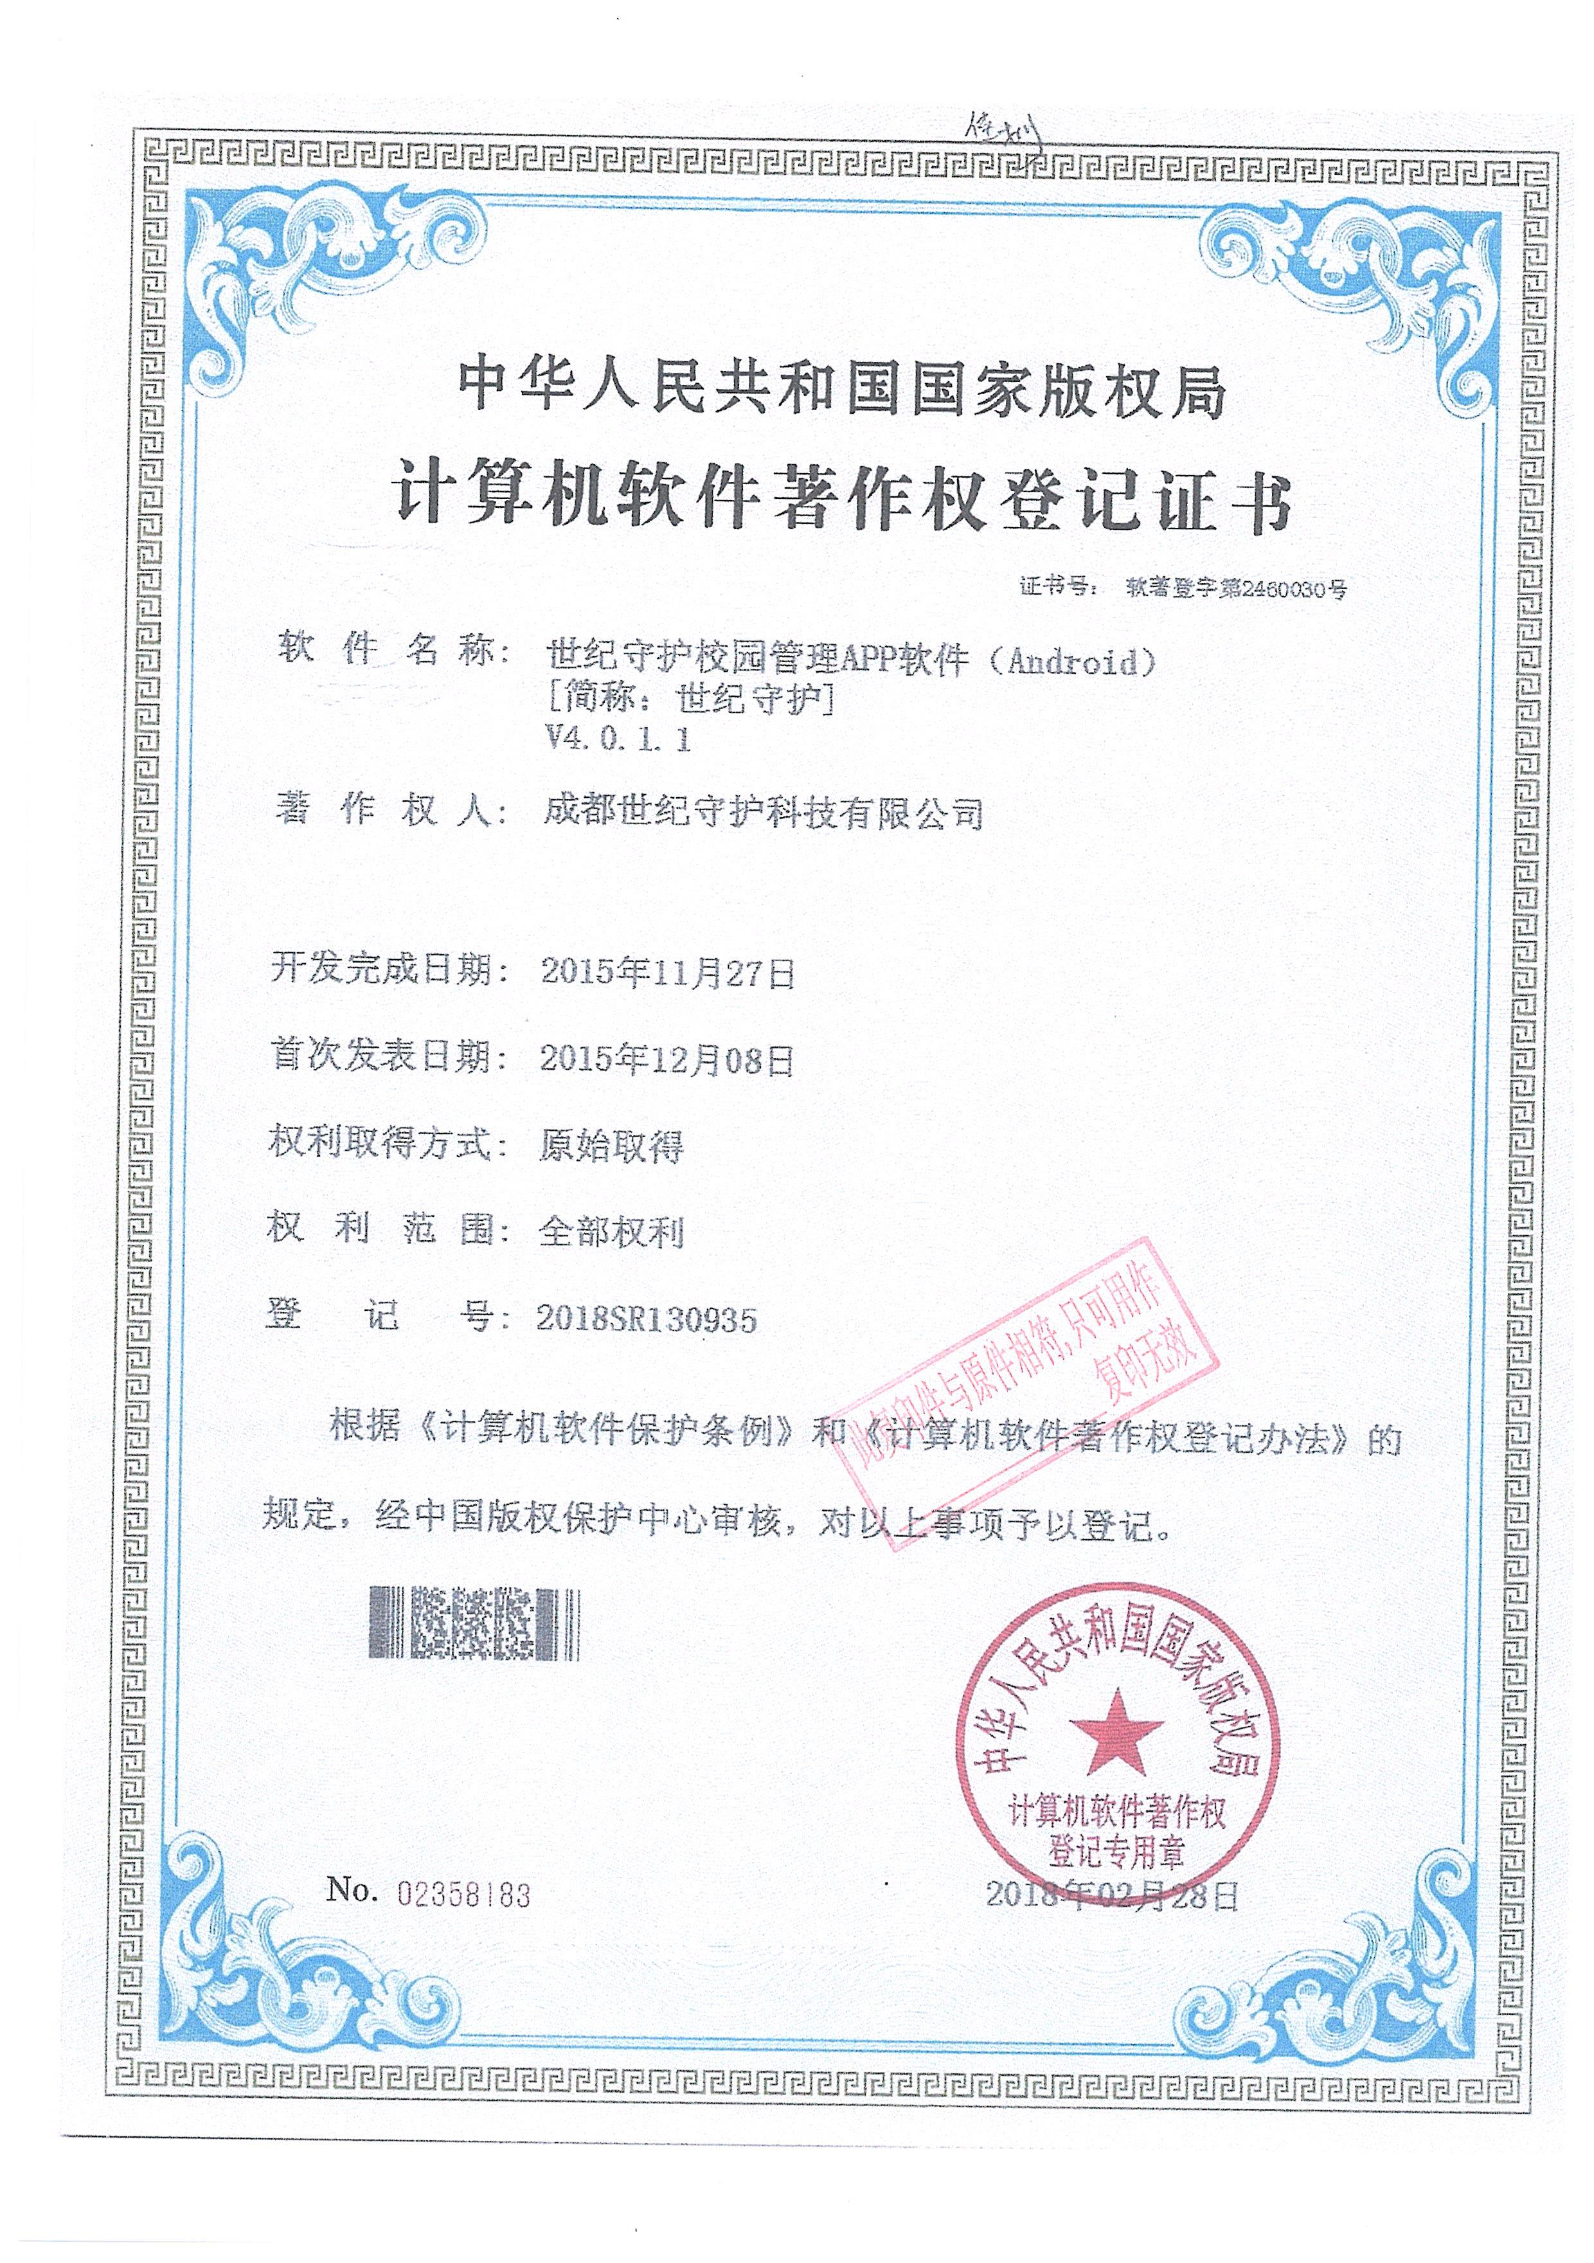
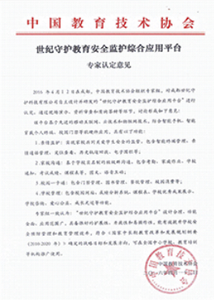
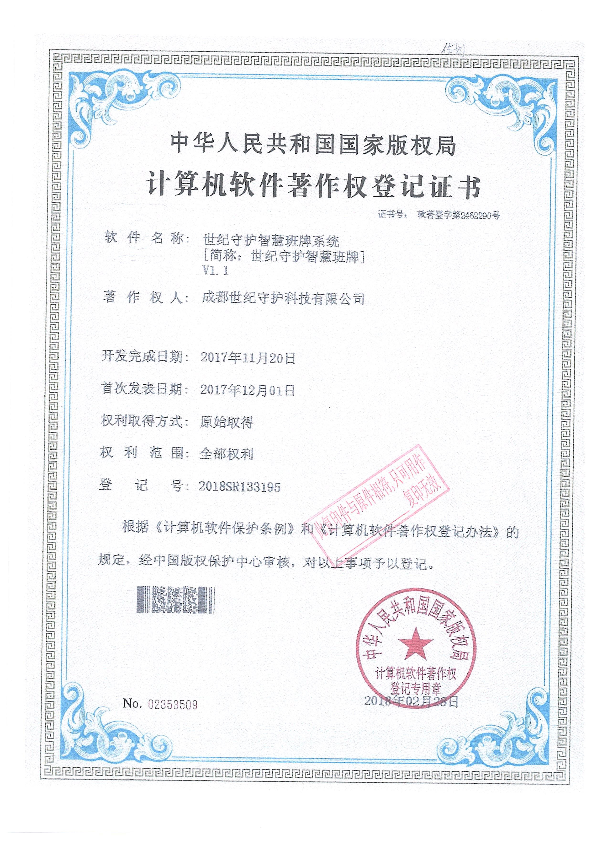
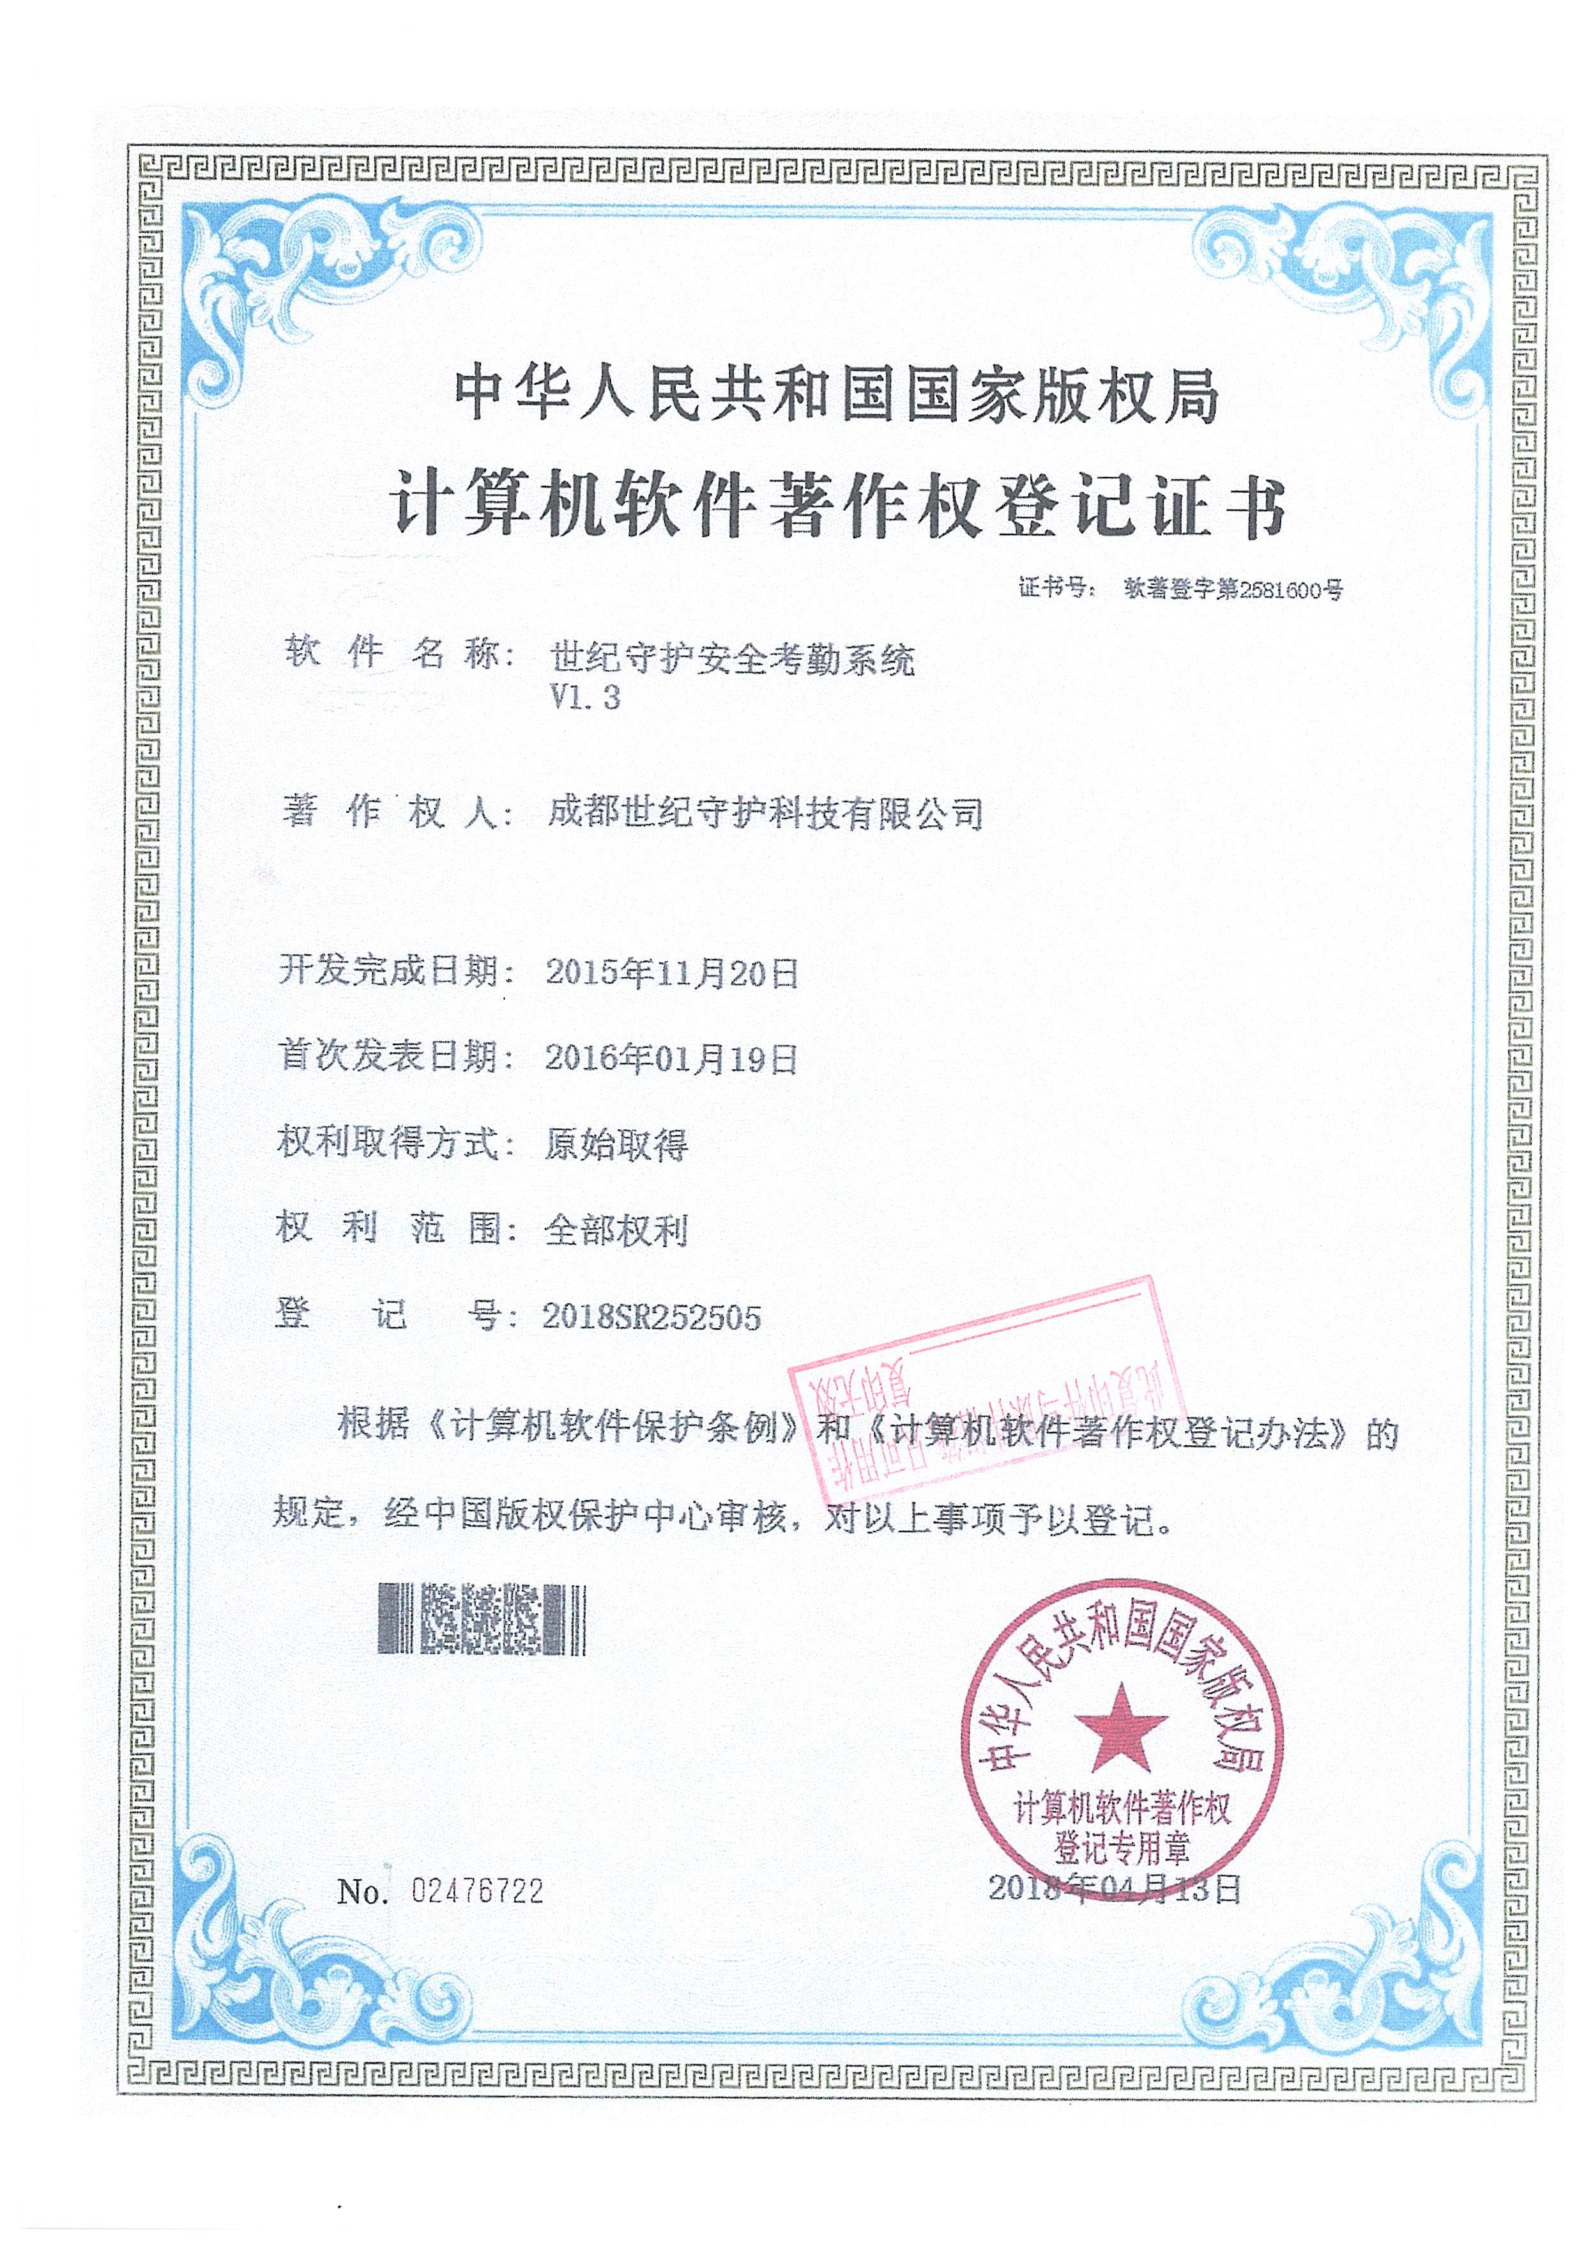
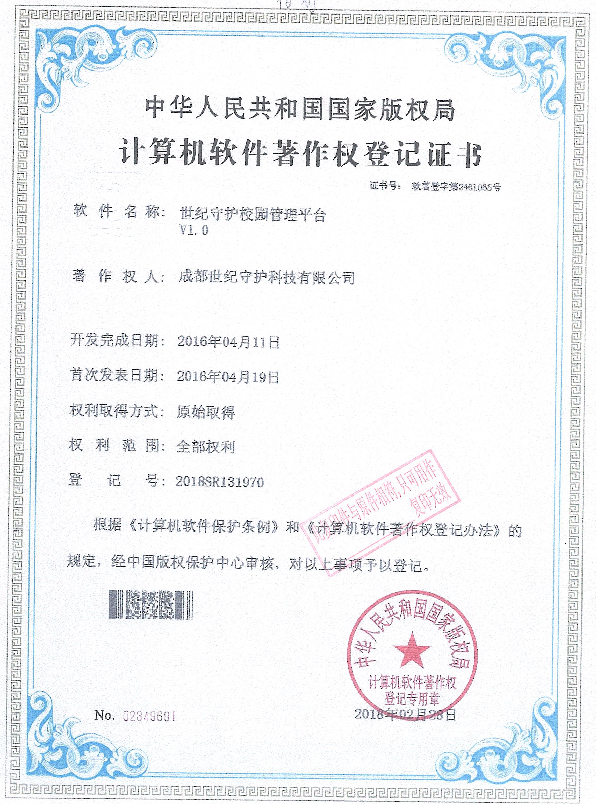
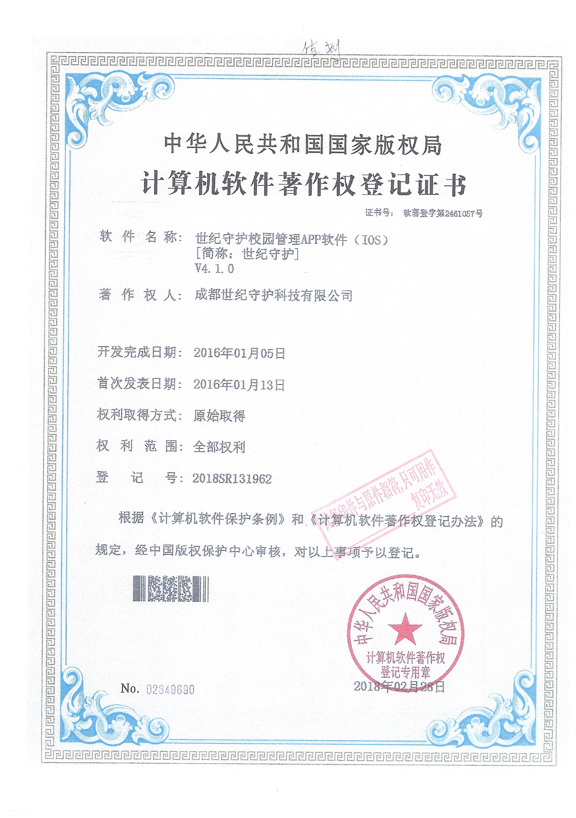
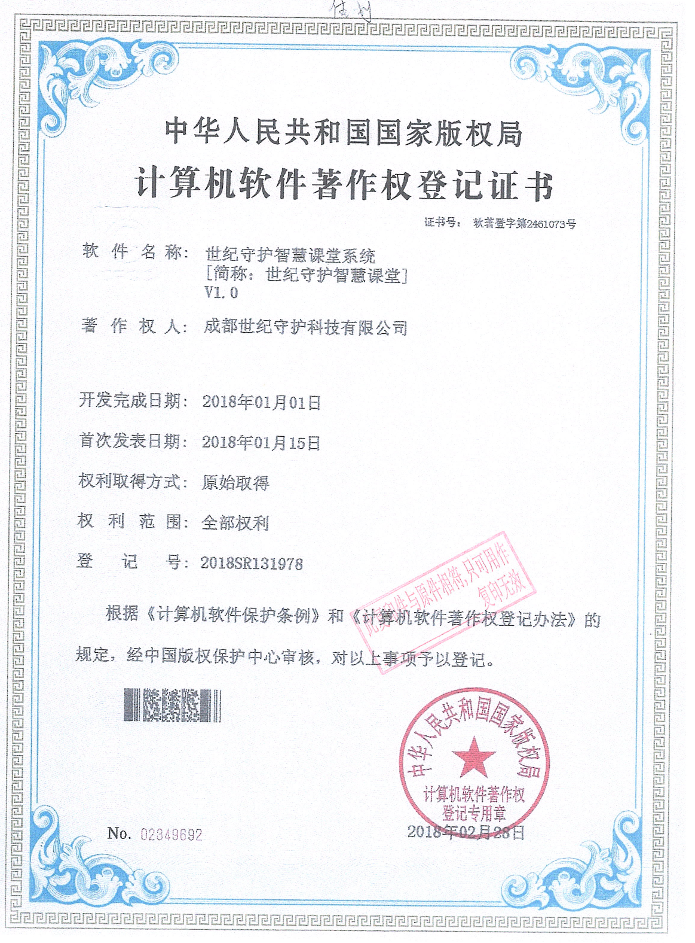
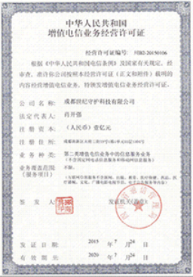
世纪守护：智慧校园的践行者
产品十余年来获得的行业认证证书

Slide 21
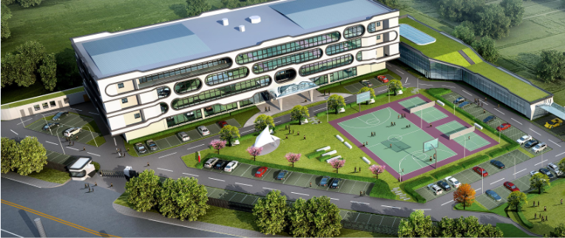
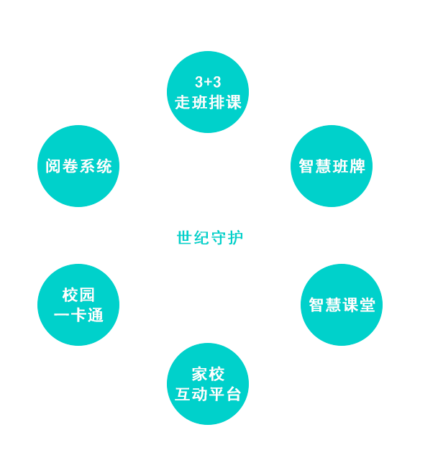
世纪守护：智慧校园的践行者
十余年来积累的团队成果
产品研发：公司以创造全新的教育生态圈为目标，为教师设计“智慧教学”、为学校打造“智慧校园”、为当地教育局提供“区域教育云系统”，全面覆盖教学、学习、考试、管理、家校五大场景

Slide 22
新高考3+3走班排课系统
选课年级班级设定
上课时间设定
学校基础信息设置
学生在线选课
上课人数设定
学生
选课课程设定
教师
基本信息
用户信息
教室信息
课程信息
预选、发布
教室
授课教师设定
选课调剂
选课规则设定
查看/导出选课课表
高考是当代中国一项带有全局性的政治制度，
它延续和重建了科举的传统，成为中国社会阶层流动的重要渠道
———— 《南方周末》

Slide 23
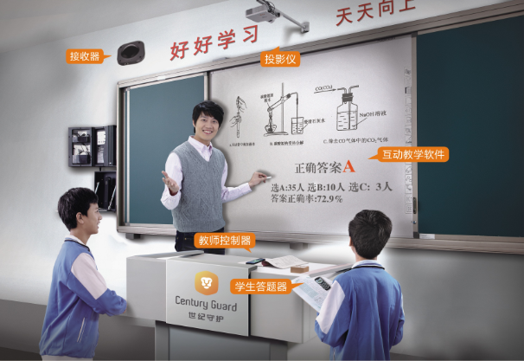
智慧课堂解决方案
“智慧课堂系统”试点学校使用调研
94%
85%
62%
世纪守护智慧课堂，是一套专为老师和学生设计的课堂教学辅助产品，打造出生动有趣的互动课堂。
68%
60%
它集优质备课平台（课前）、课堂互动助手（课中）、教学分析系统（课后）为一体，让老师作为教学的枢纽，从而让学生成为学习的主体。

Slide 24

世纪守护：智慧校园的践行者
从四川到全国 打造智慧型教育生态
十余年来积累的团队成果
市场覆盖：目前，世纪守护智慧校园解决方案已辐射上海、重庆、陕西、武汉等多个省市，服务全国200多个县市，与成都石室外国语、内江三中等多所学校达成长期战略合作

Slide 25
世纪守护
我们进入智慧教育行业以来：
60%
85%
95%
世纪守护目前在已发展区域中，部分市场占有率达到60%
世纪守护各项产品在学校的使用活跃度均高于85%
世纪守护的品牌影响力在川内部分区域达到95%以上

Slide 26
世纪守护
我们进入智慧教育行业以来：
通过10年我们后台数据和实际调查积累得出：
40%
80%
90%
6%
20%
25%
调查用户中每周都使用多媒体教学资源的教师数量从6%提高到40%
调查用户中使用阅卷系统进行网上在线阅卷的教师数量从20%提高到80%
调查用户中使用家校互动平台与老师进行在线沟通交流的家长数量从25%提高到90%

Slide 27

小象优学凭借在线阅卷和巨大的教学分析价值，深受多个应用学校老师的认可和好评。
用户
评价
肖老师 成都
张老师 西安
方老师 宜宾
“告别办公室，阅卷可以这么自由”
“成绩统计，我早不用excel了”
“讲评课，它帮我定位讲解重点”
收到阅卷任务，我们用短信提醒老师，校内？校外？手机？电脑？随时随地都能阅卷
阅完卷，实时生成成绩，更有多种图文学科分析报告，就算不会用excel的老师，也能变身教学分析高手。
考后讲评课有大学问，小象会根据学生答题情况预设讲解重点、难点，共性错题统一讲，交叉问题小组讨论。

Slide 28
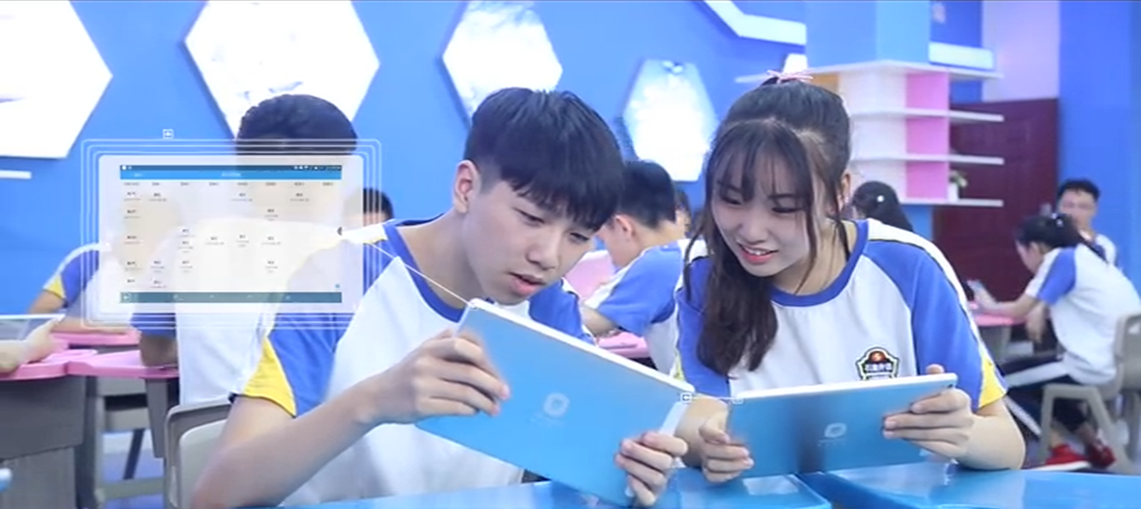
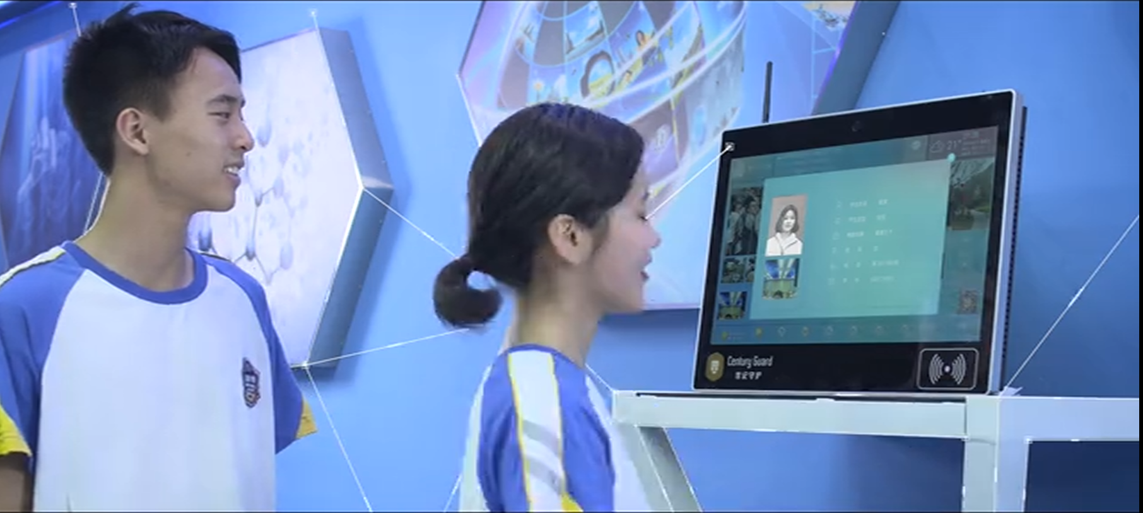
世纪守护
我们深知，只有与实际教学融合的信息化产品，才能产生它真正的价值。我们积极探索校企合作共赢模式，为学校、为老师提供易上手、不费事、又实用的产品。
在实现学校教育信息化，提高老师教学力和培养学生终身学习力的路上，我们恪守初心，与广大学校一起砥砺前行！

Slide 29

努力让每个孩子都能享有公平而有质量的教育

